Slide 1
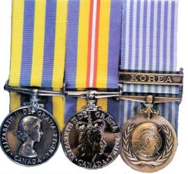
Hommage aux Anciens Combattants de la Guerre de Corée
Notes:
1

Slide 2
26,00o Canadiens et Canadiennes ont servi en Corée;
516 ont péri durant le conflit;
Plus de 1042 blessés sérieusement;
7,000 soldats Canadiens ont servi jusqu’à la fin de 1955 dans cet intense théâtre d’opérations après la signature de l’armistice (certains jusqu’en 1957)

Slide 3
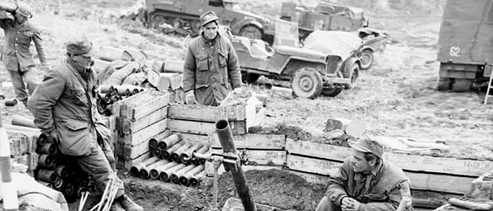
Un peloton de mortier du
Royal 22e Régiment, prêt à tirer.
Novembre 1951.

Slide 4
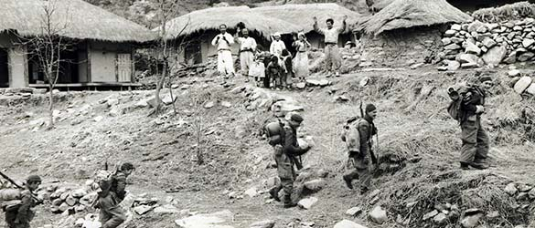
Troupes du 2e Bataillon du régiment Princess Patricia’s Canadian Light Infantry au cours d’une patrouille, mars 1951.

Slide 5
Le pont Teal enjambant la rivière Imjin

Slide 6
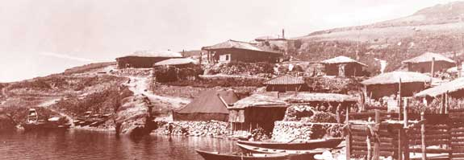
Yang-Do, Corée. Juin 1952

Slide 7
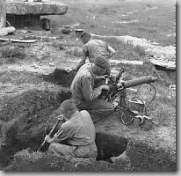

Slide 8
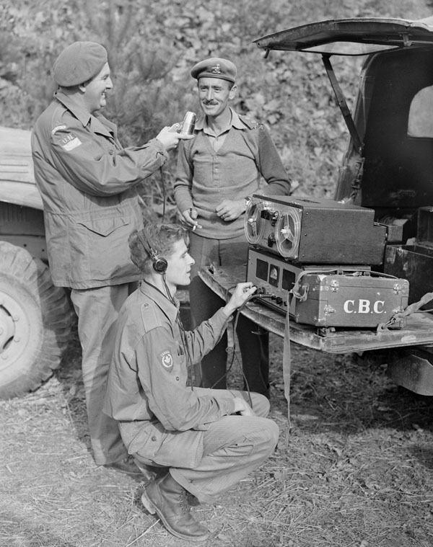

Slide 9
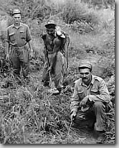

Slide 10
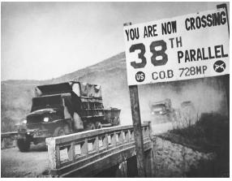

Slide 11
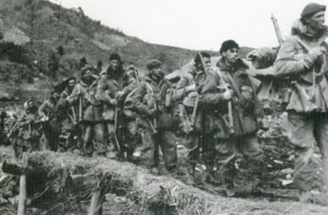

Slide 12
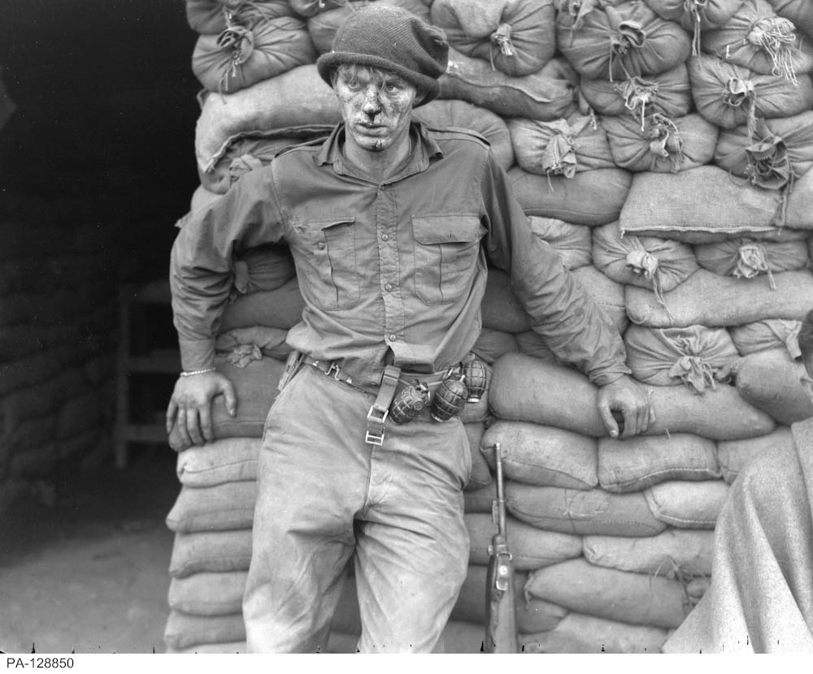

Slide 13
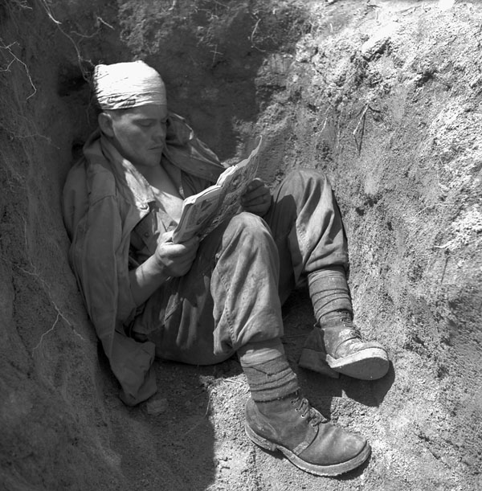

Slide 14
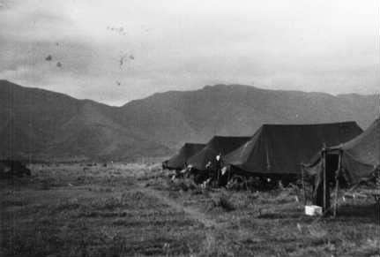

Slide 15
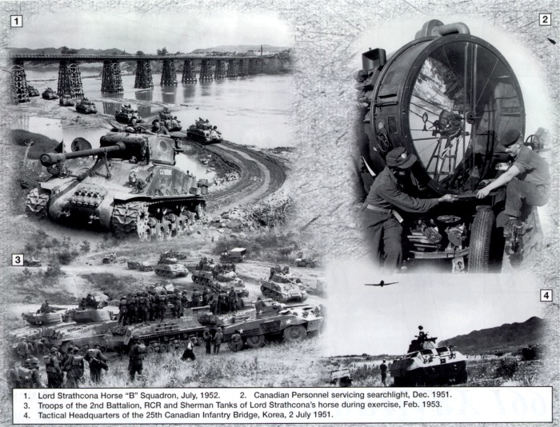

Slide 16
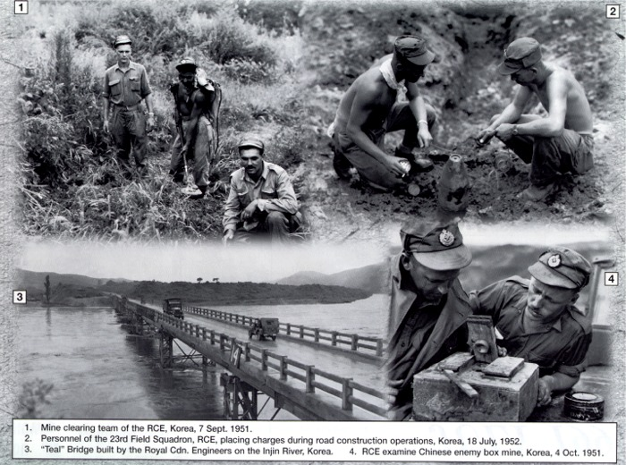

Slide 17
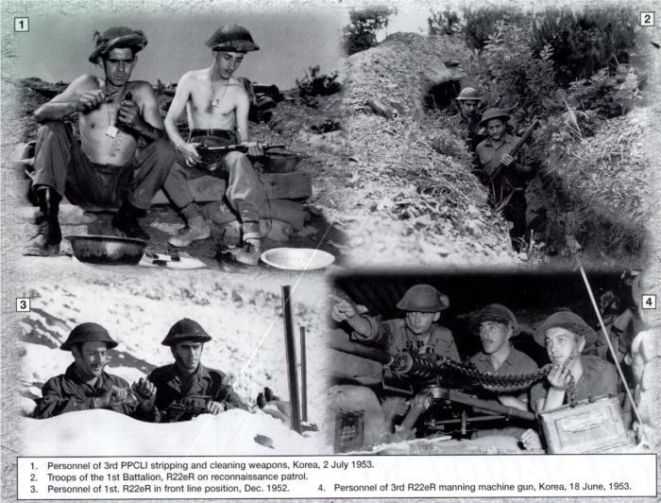

Slide 18
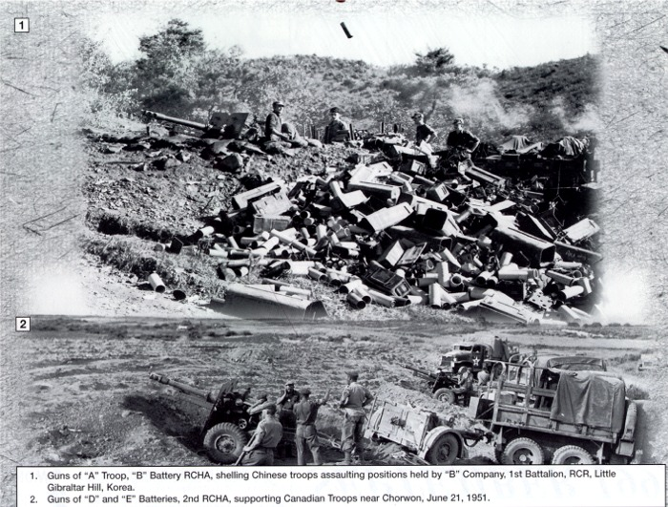

Slide 19
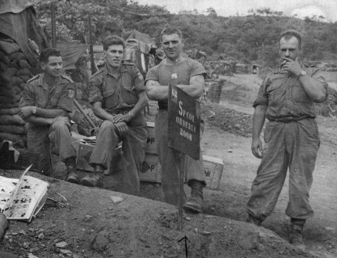
Camarade Herménégilde Dussault

Slide 20
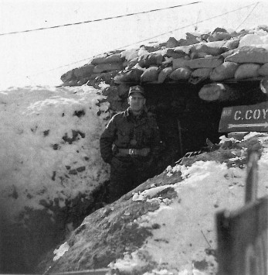

Slide 21
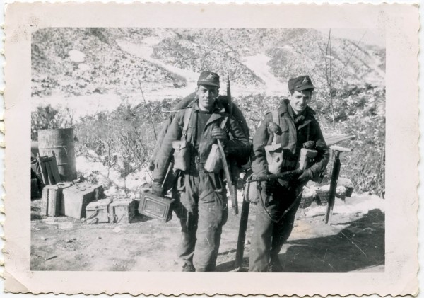
Camarade
Joseph Albert Ganin

Slide 22
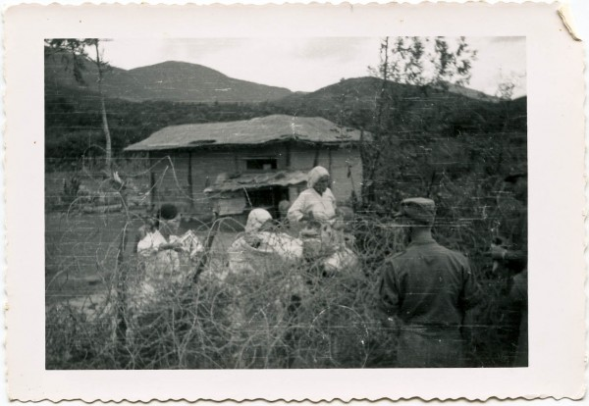

Slide 23
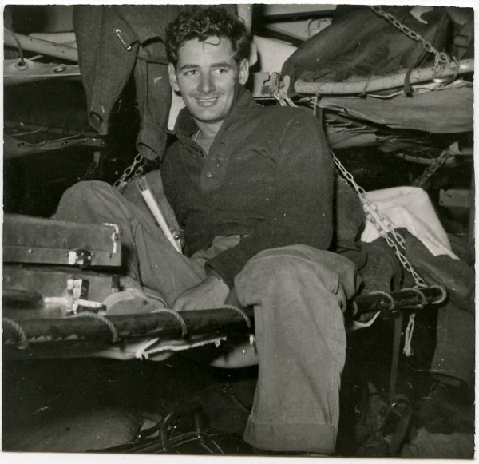
Camarade
Joseph Albert Ganin

Slide 24
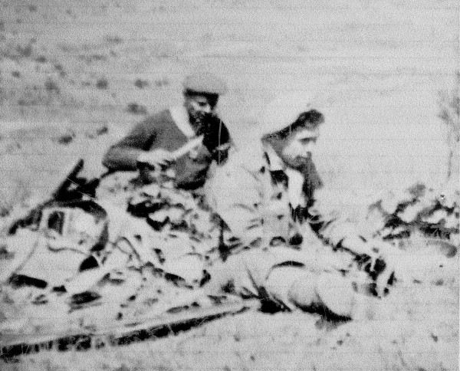
Camarade
Léonce Gallant

Slide 25
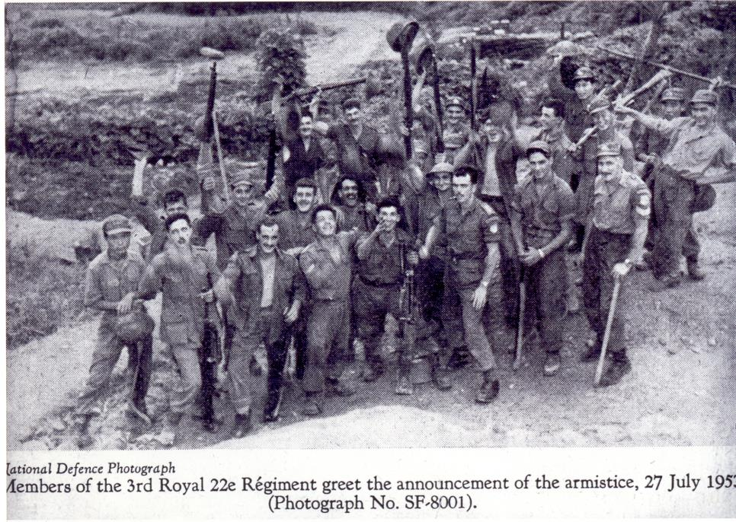
Camarade
Viateur Lavoie

Slide 26
À nos
Anciens Combattants
de la
Guerre de Corée,
MERCI!

